Slide 1
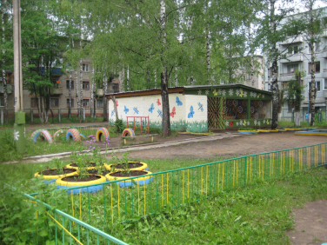
Участники проекта педагоги МБДОУ детского сада №4:
Кожина Лариса Николаевна, заведующий
Воспитатели:
Харюшина Ольга Владимировна, старший воспитатель
Шиляева Валентина Ивановна, воспитатель
ПРОЕКТ
«Экологическая тропа детского сада –
территория экологии»
Город Кирово-Чепецк
2020 год

Slide 2
Проект «Экологическая тропа» открывает возможность формирования собственного жизненного опыта ребенка и, исходя из детских потребностей и интересов, развивает его как личность.
Природа своим разнообразием, красочностью и динамичностью привлекает детей, вызывает у них радостные переживания. Впечатления от родной природы, полученные в детстве, запоминаются на всю жизнь.

Slide 3
Актуальность
Системное знакомство ребенка с миром природы позволяет развивать у него важнейшие операции мышления: анализ, сравнение, умение устанавливать взаимосвязь, обобщение.
Природа – неиссякаемый источник духовного обогащения. Дети постоянно в той или иной форме соприкасаются с природой. Встречи с природой помогают формировать у них реалистические знания об окружающем мире, гуманное отношение к живым существам.

Slide 4
Цель проекта
Экологическое развитие детей путем реализации системы практико-ориентированной экскурсионной деятельности, различных мероприятий на экологической тропе, являющейся ведущим средством формирования основ целостной, «экологической» картины мира.

Slide 5
Задачи
Способствовать формированию у детей элементарных представлений о взаимосвязях и взаимодействиях живых организмов со средой обитания, бережного отношения к природным объектам.
Создать условия для развития устойчивого интереса детей к природе, ее неживым и живым объектам и природным явлениям, потребности познания окружающего мира, вдумчивого и бережного отношения к объектам природы.
Способствовать формированию системы практических умений по изучению и улучшению состояния окружающей природы, умения видеть причину и следствие того или иного явления, делать выводы, строить логические суждения (т.е. формирование основ экологического мышления, познания основных законов, взаимосвязи и взаимозависимости в природе).
Содействовать воспитанию бережного отношения к природе, формированию умения ответственно ухаживать за растениями, желания наблюдать за жизнью растений и поведением животных, выделять характерные особенности их внешнего вида, способов передвижения, питания, приспособления.

Slide 6
Ожидаемые результаты
Создание на территории ДОУ экологически благоприятной среды;
повышение уровня экологических знаний, познавательной и речевой активности детей дошкольного возраста;
улучшение состояния психического здоровья детей: взаимодействие ребенка с природой снизит уровень тревожности и позитивно повлияет на эмоциональное самочувствие детей;
совершенствование уровня знаний, экологической компетентности родителей по теме проекта;
повышение уровня профессиональной подготовленности педагогов в вопросах проведения экскурсий, наблюдений по объектам экологической тропы.

Slide 7
I этап реализации проекта - информационно-аналитический
Сроки | Задачи | Содержание
Сентябрь - декабрь 2017 года | Определение проблемы, постановка цели и разработка стратегии реализации проекта «Экологическая тропа детского сада – территория экологии». Установление контакта с коллективом родителей. Определение ожидаемого социально-значимого результата и необходимых условий для достижения цели. | Анализ программных требований по образовательной области «Познание» разделу «Ребенок открывает мир природы», постановка цели, определение ожидаемых результатов. Психолого-педагогическая диагностика начал экологической культуры у дошкольников.

Slide 8
Результаты диагностики дошкольников по образовательной области «Познавательное развитие» разделу «Ребенок открывает мир природы» (сентябрь 2017 года)
Группа | Уровни развития
 | Высокий | Средний | Низкий
2-я младшая группа | 23% | 76% | 1%
Средняя группа | 34% | 66% | -

Slide 9
Формы работы по реализации проекта
наблюдения, беседы и экологические экскурсии на экологической тропе;
уроки доброты;
создание видеофильмов, презентаций, слайд шоу;
познавательное чтение;
конкурсы и викторины, КВН;
продуктивная деятельность, защита плакатов, проектов;
лаборатория (опыты и эксперименты);
инсценировки и театрализации;
экологические акции;
решение экологических ситуативных задач;
ситуации морального выбора;
трудовой десант; труд в природе;
зеленый патруль;
«Лесная аптека» (рассматривание иллюстраций и беседы, поиск лекарственных растений, беседы о правилах сбора растений);
экологические, подвижные, дидактические, имитационные игры, игры-путешествия;
эколого-познавательные праздники, досуги и развлечения.

Slide 10
II этап - проектно-мотивационный
Сроки | Задачи | Содержание
2018 год | Определение путей и средств реализации проекта. Проектирование условий способствующих успешной реализации целей и задач экологического образования для определенной возрастной категории детей. | Формулирование задач экологического образования детей с учетом особенностей их развития. Выбор методов и форм природоведческой работы с дошкольниками Отбор дидактического, технологического материала. Выбор форм совместной эколого-педагогической, природоохранной деятельности, активизирующих стремление родителей углубить знания об особенностях формирования личности ребенка средствами природы Детальное обследование территории ДОУ и выделение наиболее интересных объектов. Выбор вместе с детьми «хозяина» тропинки - сказочного персонажа, который будет давать ребятам задания, и приглашать их в гости Составление экологического паспорта дошкольного учреждения Изготовление табличек с символами, рисунками, подписями для видовых точек Разработка маршрута и составление карты - схемы экологической тропы. Составление сценариев НОД, экскурсий по маршруту экологической тропы

Slide 11
Формы и методы работы с родителями
взросло-детские проекты;
КВН, викторина;
изготовление поделок, рисунков;
субботники по благоустройству территории детского сада;
участие в конкурсах;
участие в совместных экологических развлечениях, досугах, праздниках;
фотовыставки;
изготовление экологической газеты;
изготовление книжек-малышек (сочиняем экологические сказки).

Slide 12
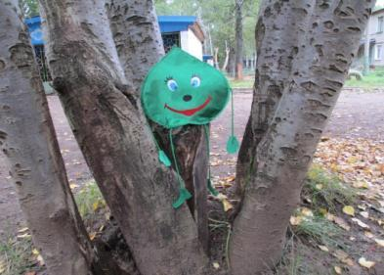
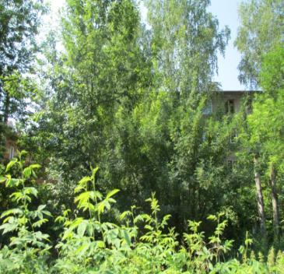
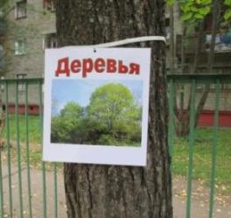
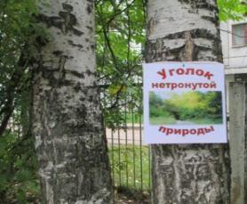
«Хозяина тропинки» - Листовичок
Обследование территории, составление экологического паспорта ДОУ
Изготовление табличек с символами, рисунками, подписями для видовых точек

Slide 13
Разработка маршрута, выбор объектов, составление карты - схемы экологической тропы
  «Русская красавица» (береза), 1/1 – скворечник
  «Кустик за кустиком» (кустарники - шиповник, сирень, акация)
  «Черемуха душистая» и «Осина»
  «Метеостанция»
  «Цветочная мозаика» (многолетники), 5/2 – крокусы, нарциссы
  «Птичья столовая»
  «Золотой луг» (одуванчики)
  «Мир насекомых»
  «Деревья» (липа, тополь, клен раскидистый)
  «Первоцветы» (ландыши, мать – и - мачеха)
  «Огород»
  «Аптечный огород»
  «Уголок нетронутой природы»
  «Грибная полянка»
  «Столовая свиристели» (яблоня и рябина)
  «Цветочная мозаика» (однолетники – бархатцы, календула)
  «Цветочная мозаика» (многолетники – незабудки, маргаритки, турецкий гравилат)

Slide 14
III этап - содержательно-деятельностный
Сроки | Задачи | Содержание
2019 год | Реализация работы по маршруту экологической тропы Организация совместной деятельности участников образовательного процесса по развитию эмоционально-чувственного отношения детей к объектам живой и неживой природы, ценностных представлений об организации природоохранной деятельности, развитие способности к творческо-поисковой деятельности с учетом особенностей развития ребенка и социально-педагогических условий организации образовательной среды в условиях ДОУ и семьи. | Проведение последовательных мероприятий по маршруту экологической тропы Привлечение детей к проектно-игровой деятельности по сбору информации и оформлению станций на территории детского сада. Работа на территории детского сада по организации, обогащению намеченных станций Работа с родителями по привлечению их к проектной деятельности на основе использования разнообразных форм, средств экологического воспитания детей. Слежение за ходом выполнения проектно-поисковых работ по сбору, оформлению и представлению (презентации) результатов реализации тематических проектов.

Slide 15
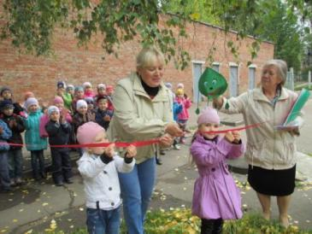
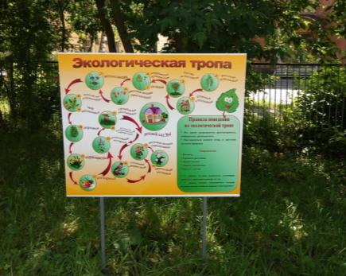
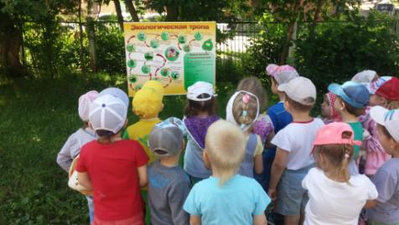
Проведение последовательных мероприятий по маршруту экологической тропы
Открытие экологической тропы

Slide 16
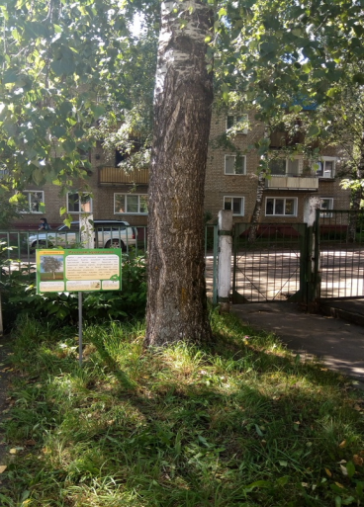
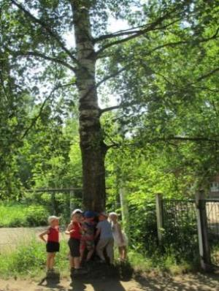
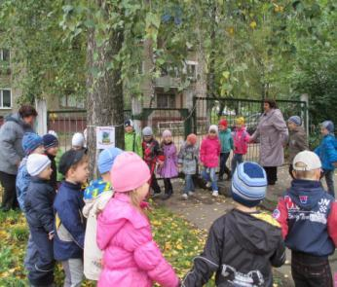
Остановка «Русская красавица»
Совместная образовательная деятельность взрослого с детьми на станции «Русская красавица»

Slide 17
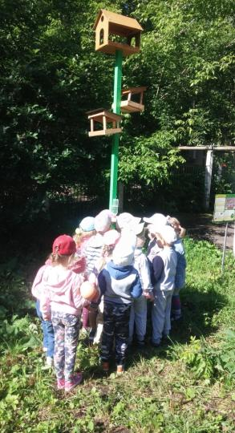
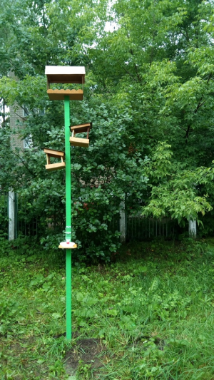
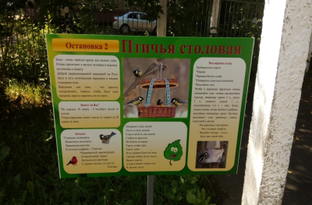
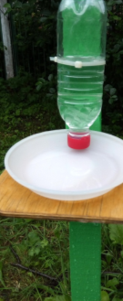
Остановка «Птичья столовая»
Знакомство с поилкой для птиц

Slide 18
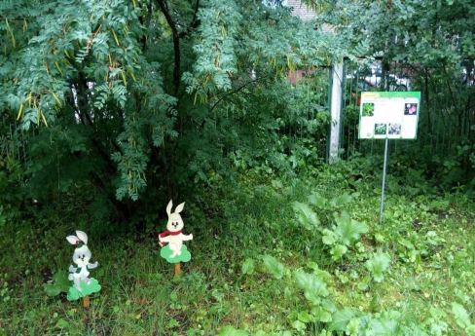
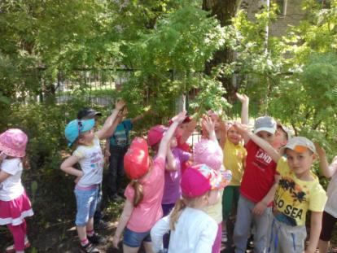
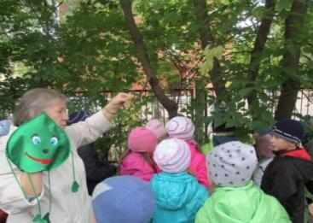
Остановка «Кустик за кустиком»
На остановке «Кустик за кустиком» дошколят встречают зайчата.

Slide 19
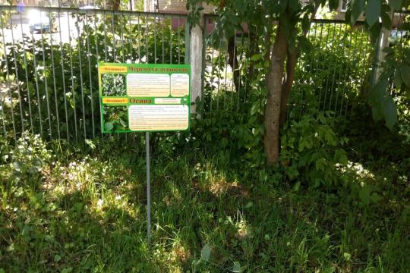
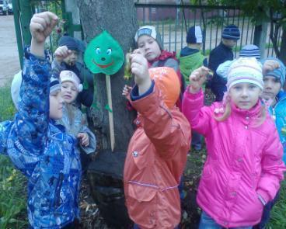
Остановка «Черёмуха душистая»
«Осина»
Вкусные плоды у черёмухи!

Slide 20
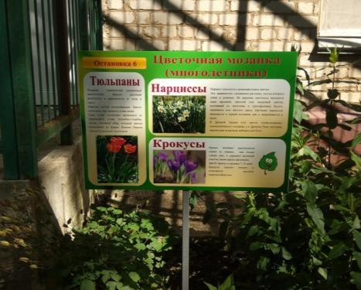
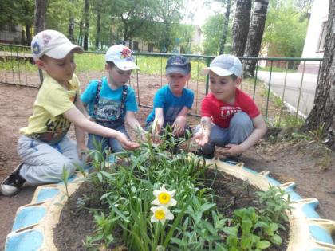
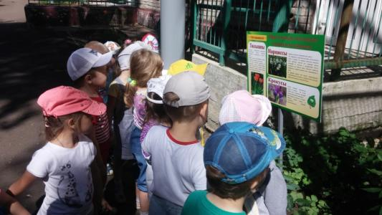
Остановка «Цветочная мозаика»

Slide 21
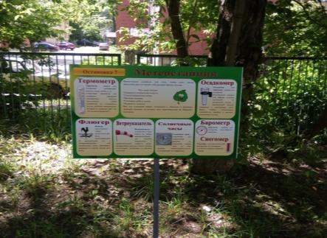
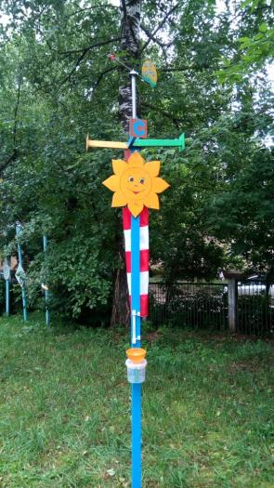
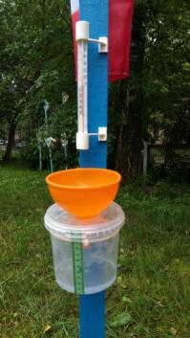
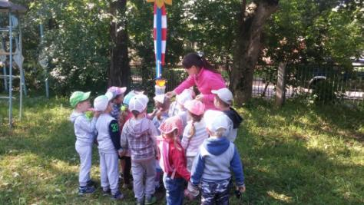
Остановка «Метеостанция»
Знакомство с дождемером

Slide 22
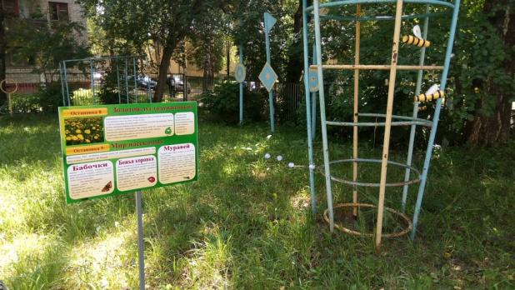
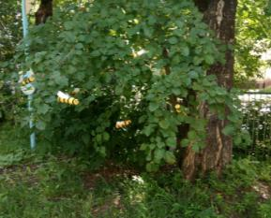
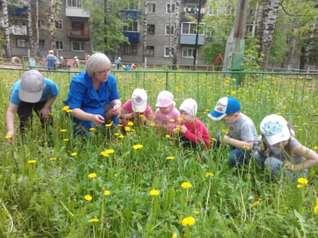
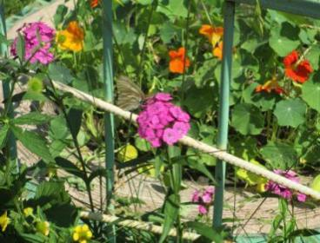
Остановка «Золотой луг», «Мир насекомых»
Наблюдение за насекомыми

Slide 23
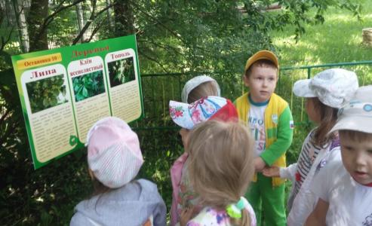
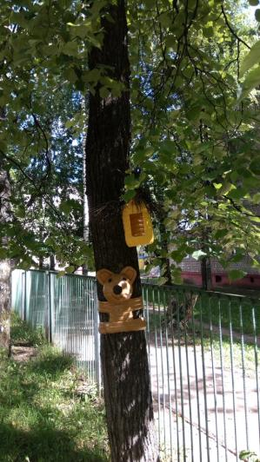
Остановка «Деревья»

Slide 24
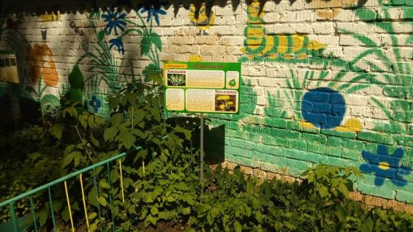
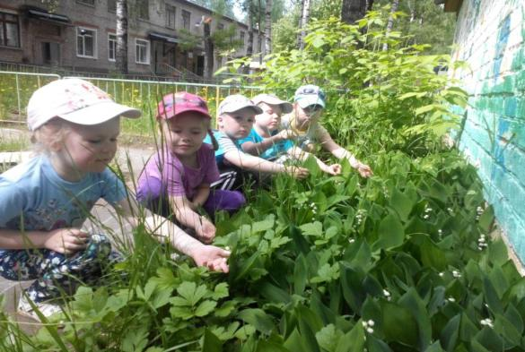
Остановка «Первоцветы»
Рассматривание ландышей

Slide 25
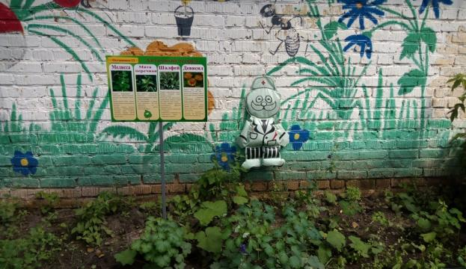
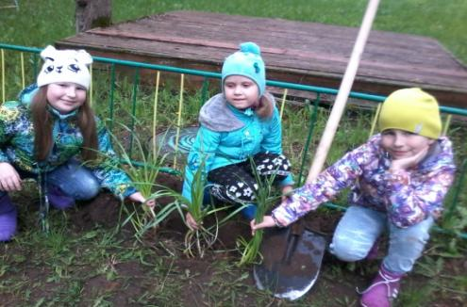
Остановка «Аптечный огород»
Посадка лекарственных растений

Slide 26
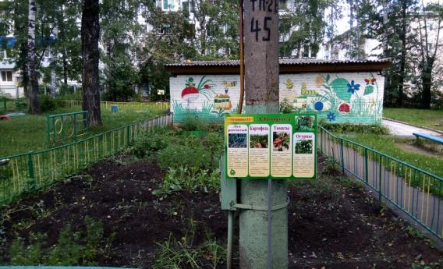
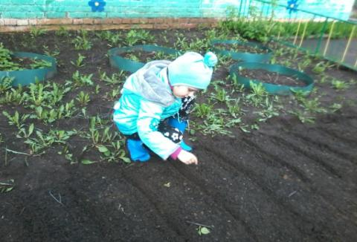
Остановка «Огород»
Посадка овощных культур

Slide 27
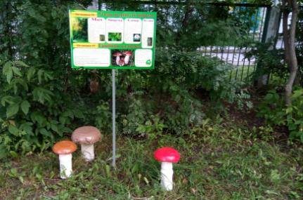
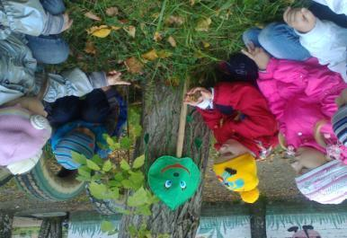
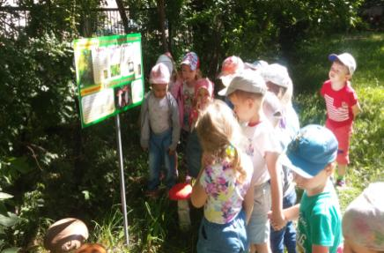
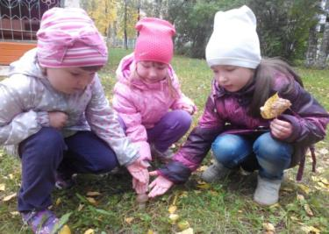
Остановка «Уголок нетронутой природы», «Грибная полянка»

Slide 28
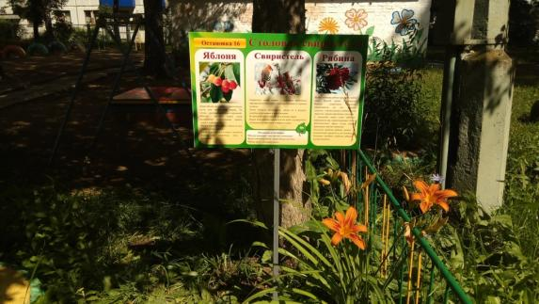
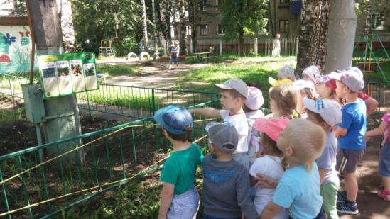
Остановка «Столовая свиристели»
Рябина и дикая яблоня – столовая свиристели

Slide 29
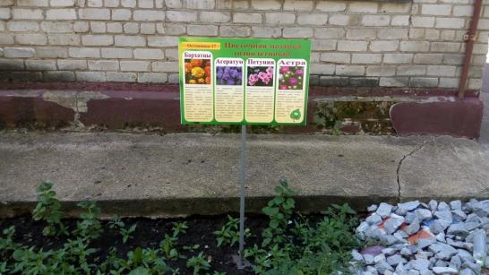
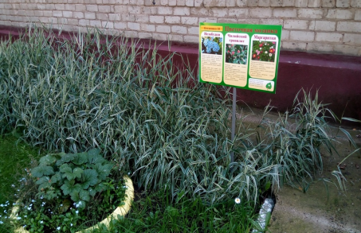
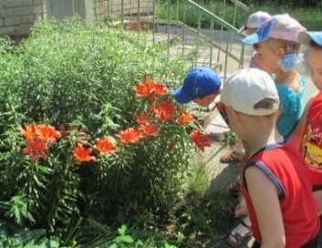
Остановка «Цветочная мозаика»

Slide 30
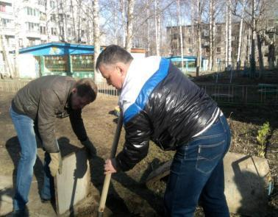
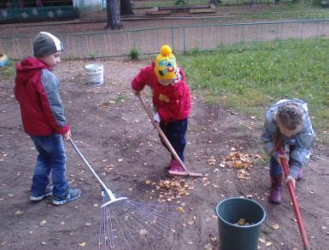


Трудовые десанты
Выставка цветов

Slide 31
IV этап - диагностико-результативный
Сроки | Задачи | Содержание
Май 2020 года | 1. Анализ результативности достижения целей и результатов проекта, определение направления дальнейшей деятельности в ходе дальнейшей реализации проекта и за его пределами. | Мониторинг экологического развития дошкольников. Проведение итогового мероприятия. Разработка методических рекомендаций для педагогов ДОУ по использованию объектов экологической тропы в работе с дошкольниками. Оформление фотогазеты Выставка детских рисунков.

Slide 32
Результаты диагностики дошкольников по образовательной области «Познавательное развитие» разделу «Ребенок открывает мир природы»
(май 2020 г.)
Группа | Уровни развития
 | Высокий | Средний | Низкий
Старшая группа | 41% | 59% | -
Подготовительная группа | 56% | 44% | -

Slide 33




Экологическое развлечение «Конкурс чтецов»
Экологическое развлечение в музыкальном зале «Добрый великан»

Slide 34



Выставка творческих работ
Развлечения для детей

Slide 35


Театрализованное представление «Муравей»
«Спор деревьев»

Slide 36
V этап - презентационный
Сроки | Задачи | Содержание
Август 2020 года | 1. Подготовка проекта к защите. 2. Объяснение полученных результатов, их оценка | Подготовка продукта деятельности к презентации. Защита проекта (педсовет, конкурс экологических проектов) Рефлексия

Slide 37

Защита проекта
Совет педагогов

Slide 38
Результат реализации проекта
Повысился уровень экологических знаний, познавательной и речевой активности детей дошкольного возраста;
улучшилось состояние психического здоровья детей: взаимодействие ребенка с природой снизило уровень тревожности и позитивно повлияло на эмоциональное самочувствие детей;
повысился уровень профессиональной подготовленности педагогов в вопросах проведения экскурсий, образовательных ситуаций по объектам экологической тропы.

Slide 39
Планы на будущее
Продолжать разработку сценариев образовательных мероприятий на экологической тропе.
Составить перспективный план мероприятий на экологической тропе с учетом комплексно-тематического планирования
Создать мини проект по использованию огорода в работе с детьми.

Slide 40


Спасибо за внимание!

